Slide 1

Одышечно-цианотический приступ при Тетраде Фалло. Неотложная помощь

Slide 2
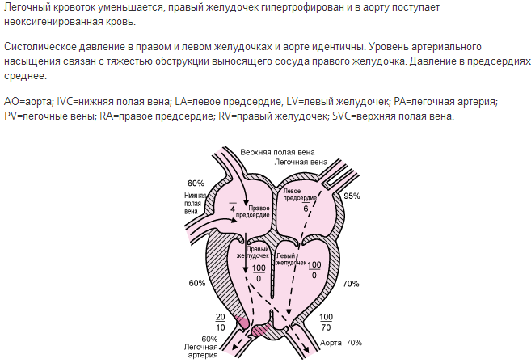
Тетрада Фалло

Slide 3
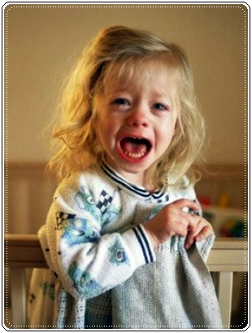
Одышечно-цианотический приступ
Приступ гипоксии у ребен­ка с врожденным пороком сердца синего типа, чаще всего с тет­радой Фалло, связанный со спазмом выходного отдела правого желудочка сердца.
Приступы гипоксии развиваются преимущественно у детей ран­него возраста - от 4-6 мес до 3 лет.

Slide 4
Провоцируемыми факторами могут быть:
●психоэмоциональное напряжение,
●повышенная физическая активность, ●интеркуррентные заболевания, сопровождающиеся дегидратацией (лихорадка, диарея),
●железодефицитная анемия,
●синдром нервно-рефлекторной возбудимости при перинатальном поражении ЦНС и др.

Slide 5
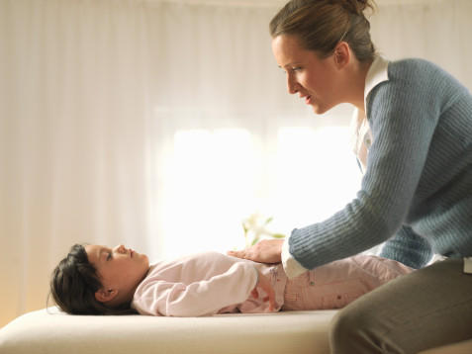
Клиническая диагностика
Одышечно-цианотический приступ характеризуется внезапным началом. Ребенок становится беспокойным, стонет, плачет, при этом усиливаются цианоз и одышка. Принимает вынужденную позу - лежит на боку с приведенными к животу ногами или присаживается на корточки. При аускультации сердца тахикардия, систолический шум стеноза легочной артерии не выслушивается. Продолжительность гипоксического приступа — от нескольких минут до нескольких часов. В тяжелых случаях возможны судороги, потеря сознания вплоть до комы и летальный исход.

Slide 6
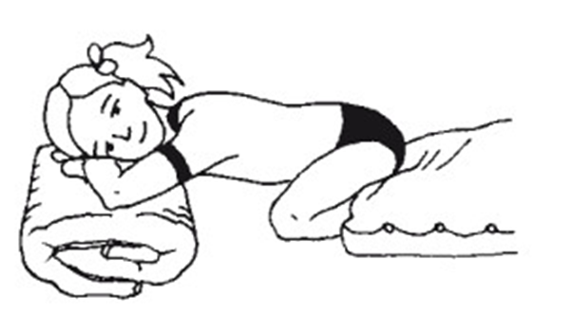
1. Успокоить ребенка, расстегнуть стесняющую одежду. Уложить на живот в коленно-локтевое положение (с приведенными к грудной клетке и согнутыми в коленных суставах ногами).
Неотложная помощь

Slide 7
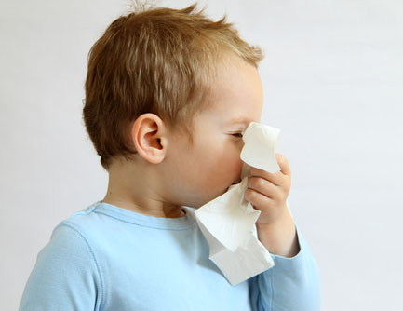
2. Провести ингаляцию увлажненного кислорода через маску.

Slide 8
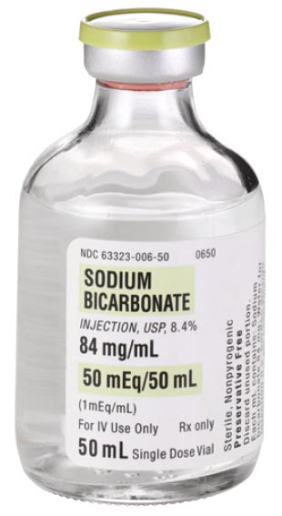
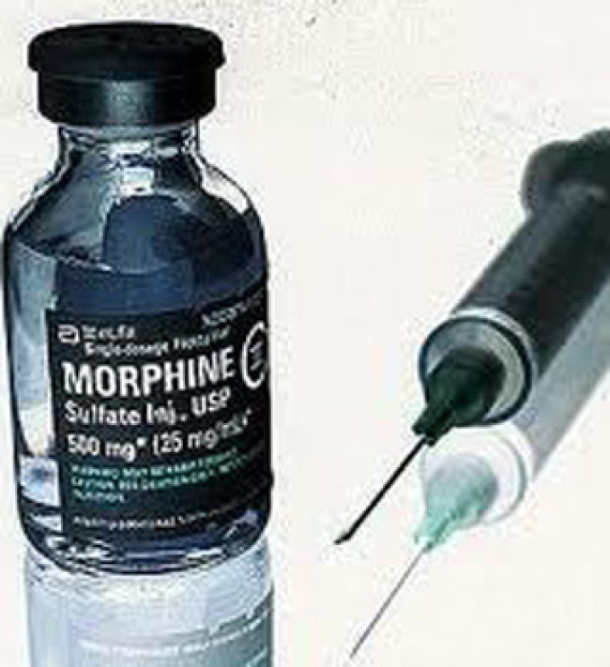
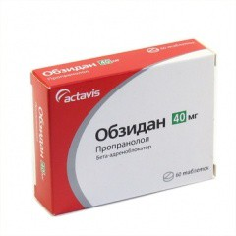
3. При тяжелом приступе обеспечить доступ к вене и назначить:
4% раствор натрия бикарбоната в дозе 4-5 мл/кг (150-200 мг/кг) в/в медленно в течение 5 мин; можно повторить введение в половинной дозе через 30 мин и в течение последующих 4 часов под контролем рН крови;
1% раствор морфина или промедола в дозе 0,1 мл/год жизни п/к или в/в (детям старше 2 лет при отсутствии симптомов угнетения дыхания);
при отсутствии эффекта ввести осторожно (!) 0,1% раствор обзидана в дозе 0,1-0,2 мл/кг (0,1-0,2 мг/кг) в 10 мл 20% раствора глюкозы в/в медленно (со скоростью 1 мл/мин или 0,005 мг/мин).

Slide 9
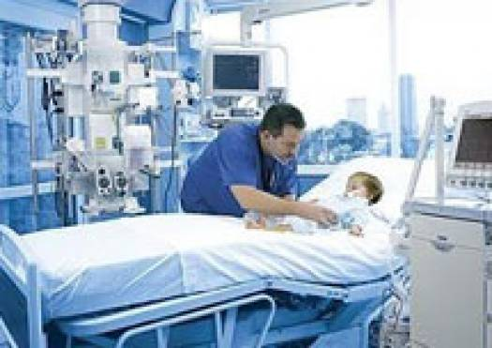
5. При некупирующемся приступе и развитии гипоксемической комы показан перевод на ИВЛ и экстренная паллиативная хирургическая операция (наложение аортолегочного анастомоза).

Slide 10
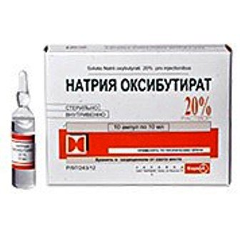
4. При судорогах ввести 20% раствор оксибутирата натрия 0,25-0,5 мл/кг (50-100 мг/кг) в/в струйно медленно.

Slide 11
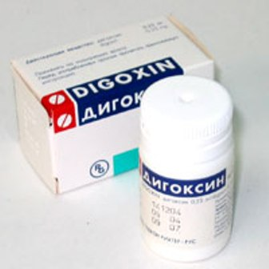
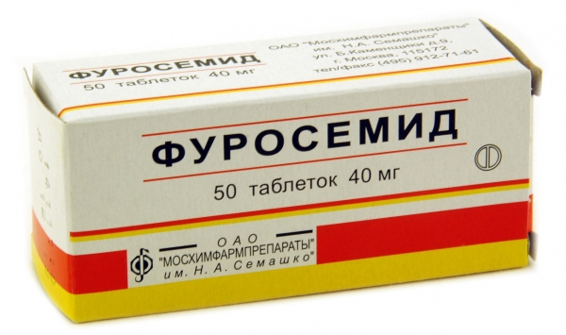
Противопоказаны сердечные гликозиды и диуретики!

Slide 12
Госпитализация детей с одышечно-цианотическими приступами показана при неэффективности терапии. При успехе мероприятий первой помощи больной может быть оставлен дома с рекомендацией последующего применения обзидана в дозе 0,25-0,5 мг/кг сут.

Slide 13
Спасибо за внимание!

